Slide 1
半導体産業が「食と農と環境」に
及ぼす影響
急速に進む科学技術－その社会t気責任を問う
ＡＩ、半導体、ゲノム編集、そして食と農
■日時：2026年9月20日（日）13時30分～16時30分
■会場 東京都江戸東京博物館 会議室
半導体研究会/化学物質問題市民研究会
藤原 寿和

Slide 2
半導体産業がもたらすリスク
立地リスク
自然災害リスク（農にもたらすリスク）
労働災害リスク
環境リスク（食にもたらすリスク）
健康リスク（食にもたらすリスク）
資源リスク
社会経済的リスク（農にもたらすリスク）
公衆衛生リスク
地域社会リスク（農と食と環境にもたらすリスク）
経済安全保障リスク
情報リスク
セキュリティリスク
市民生活リスク（農と食と環境にもたらすリスク）

Slide 3
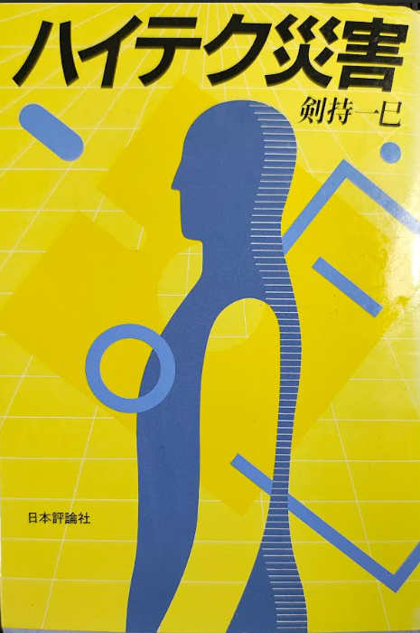
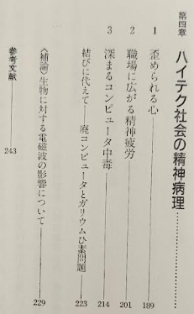
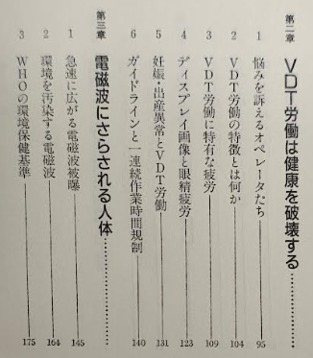
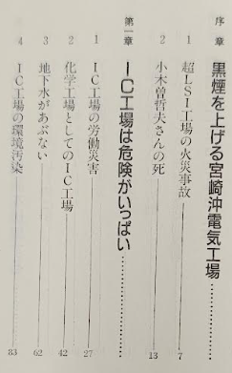
ハイテク・リスク文献紹介①

Slide 4
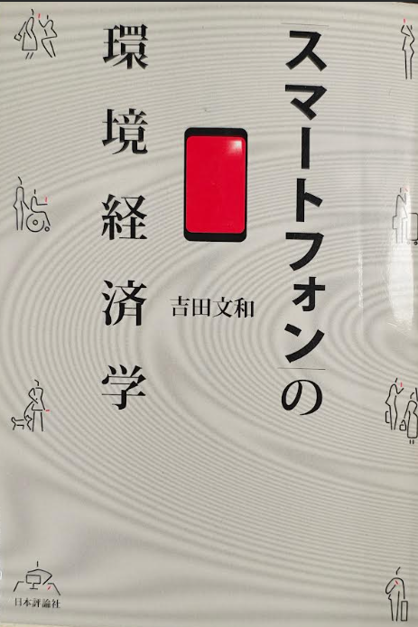
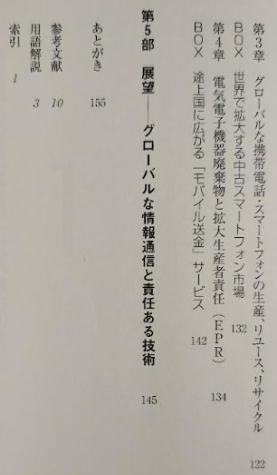
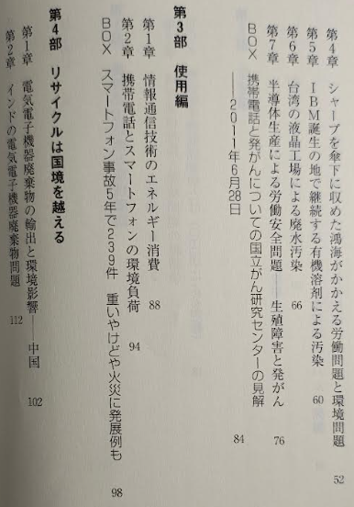
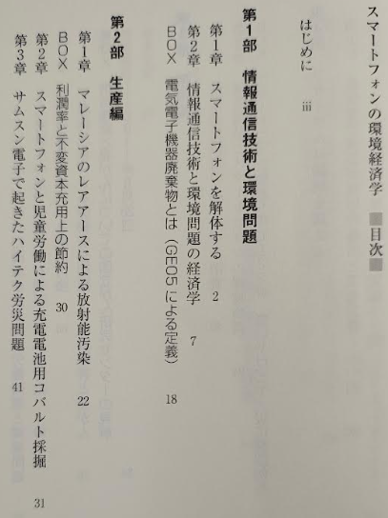
ハイテク・リスク文献紹介②

Slide 5
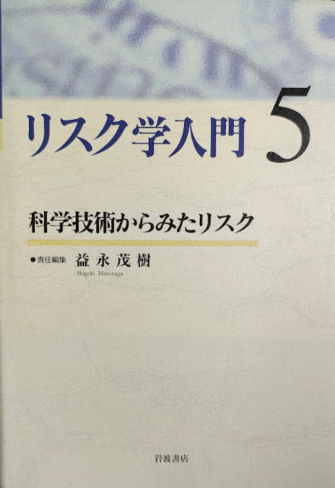
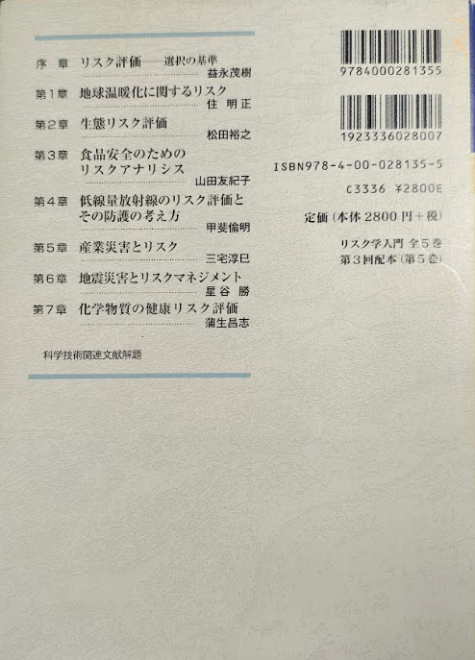
科学技術リスク文献紹介

Slide 6
「リスク社会論」とは①
ウルリッヒ・ベック：リスク社会とは、生命を危険な状態にさらす次元にまでリスクが達し、生活環境や社会の発展にリスクが影響を及ぼす用意なったしゃかいのことである（1986）
リスク社会の到来は、近代化の失敗ゆえにではなく、成功した近代化の副次的帰結である。すなわち、発展した技術や経済が人間の統制下から離れ、意図せざる結果として（公害、地球温暖化、原発事故などは人がそれを意図して起こしたわけではない）地上の生命体を脅かしている（ベックリスク論第一命題）
リスク社会におけるリスクには、主として、原子力・化学・遺伝子産業及び政治的安全保障などに関して生じうる人工的な災害がある。

Slide 7
「リスク社会論」とは②
リスク社会とは、ドイツの社会学者ベックによると、近代産業社会は、豊かさを生み出すとされていたが、同時に地球環境問題などのリスクも生み出しており、そのリスクが全人類に対して分配され、生活環境や社会の発展に影響を与えるようになる社会を指します。
このリスク社会論という概念は、ドイツの社会学者ウルリッヒ・ベック（Ulrich Beck）が1986年に公刊した著作「危険社会」の中で初めて取り上げ、さらにその同じ年にチェルノブイリ原発事故が発生したこともあって、人々に強い衝撃を与え、広まりました。
さらにこのリスクの恐ろしい部分は、知覚できないということにあります。例えば、食品に含まれる有害物質や、原子力による放射線などは目に見えません。

Slide 8
「リスク社会論」とは③
生産力の拡大とともに近代化は進展してきましたが、その結果として環境が破壊され、チェルノブイリや東日本大震災のような破滅的な事故が発生してしまいました。
「科学や経済の発展＝幸せな社会」というテーゼが破綻してしまっていることに否応なしに気づかされた人びとは、科学や経済に対する反省をせまると同時に、今までの行動をしてきた自己への反省をせまるようになりました。
そういった意味で、このリスク社会論は、財を得るためにリスクを無視して行動してきた人々に対して、大きな警鐘としての役割を果たしたのかもしれません。

Slide 9
リスクとは
生活水準を高める営みそのものが生活を脅かすリスクを生産している。
生活リスクとは、健康リスク・経済リスク・家族リスクのこと。
技術の急速な進化: 半導体技術は急速に進化しており、新しいプロセスや設計手法が頻繁に登場します。技術者は常に最新の知識とスキルを維持する必要があります。過去の知識やスキルが陳腐化するリスクがあるため、継続的な学習が必要です。
プロジェクトの遅延や不確実性: 大規模な半導体プロジェクトは複雑で、さまざまな要因により遅延する可能性があります。設計や製造の課題、供給チェーンの問題、技術的な困難などがプロジェクトに影響を与えることがあります。
競争の激化: 半導体業界は競争が激しいため、技術者は競合他社との差別化を図る必要があります。市場での成功を維持するために新しいアイデアや革新的なアプローチを見つけることが求められます。
インフラストラクチャの複雑性: 半導体の設計や製造には高度な設備とインフラストラクチャが必要です。これらの施設の運用や維持に関するリスクがあります。
健康へのリスク: 半導体工場での作業は一部のプロセスで化学物質や微粒子にさらされることがあり、健康への影響が懸念されることがあります。適切な安全対策が必要です。
法的および規制上のリスク: 半導体技術者は特許や知的財産権に関連する法的問題にも直面する可能性があります。また、環境規制にも準拠する必要があります。

Slide 10
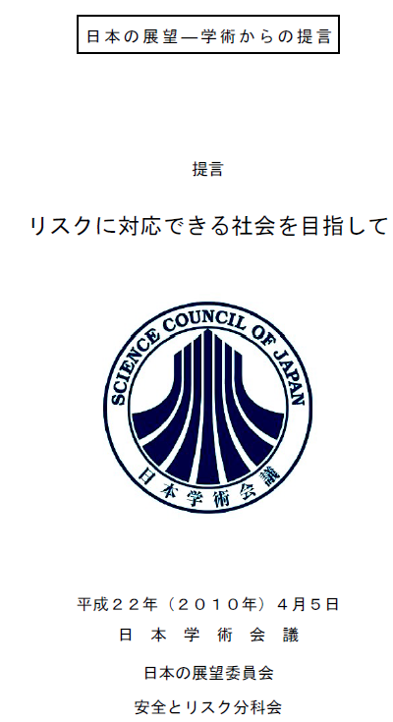
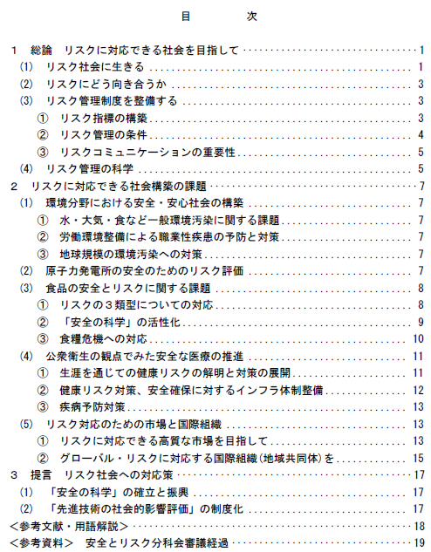

Slide 11
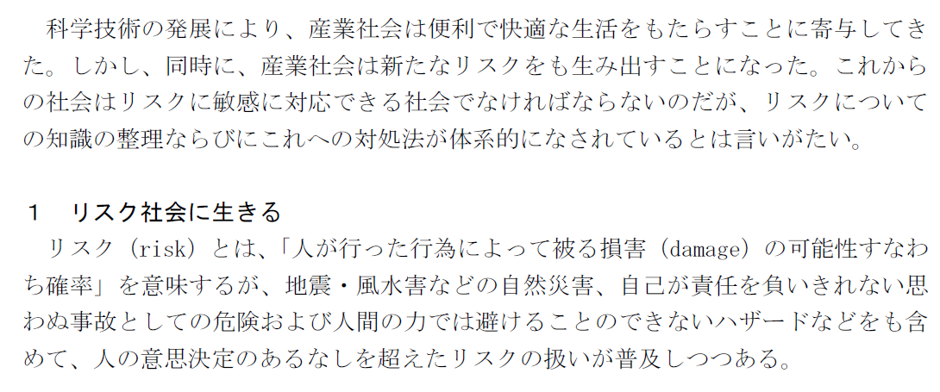

Slide 12
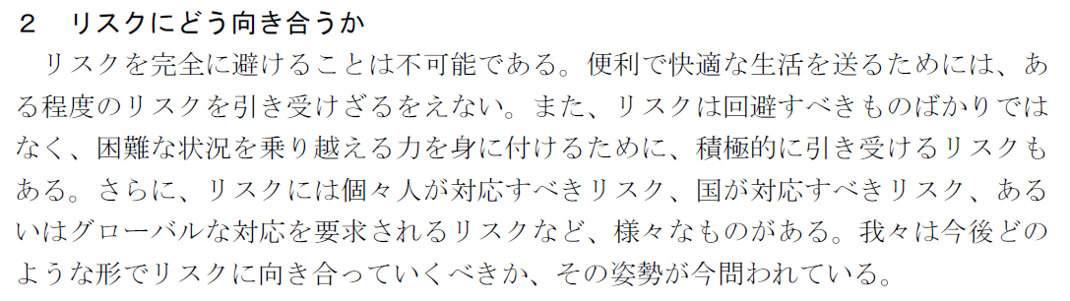

Slide 13
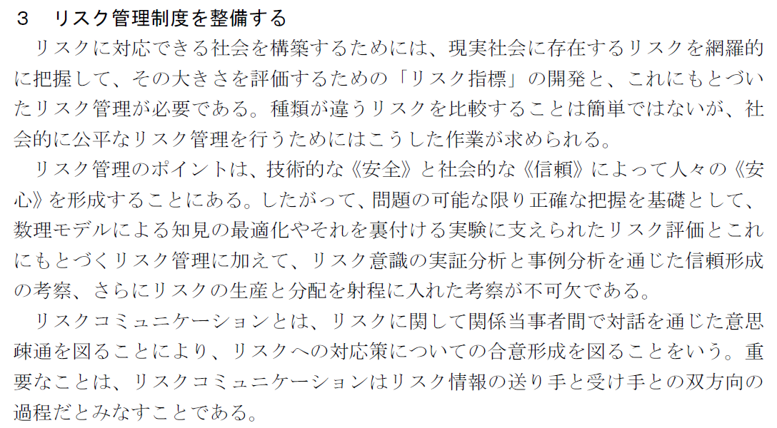

Slide 14
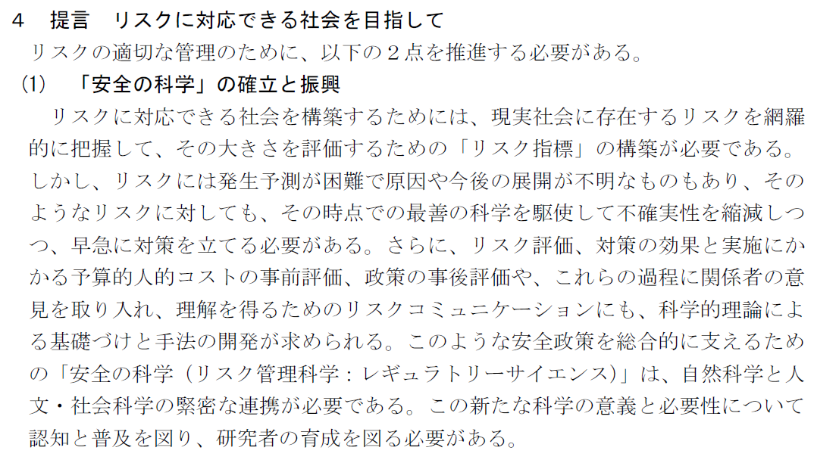

Slide 15
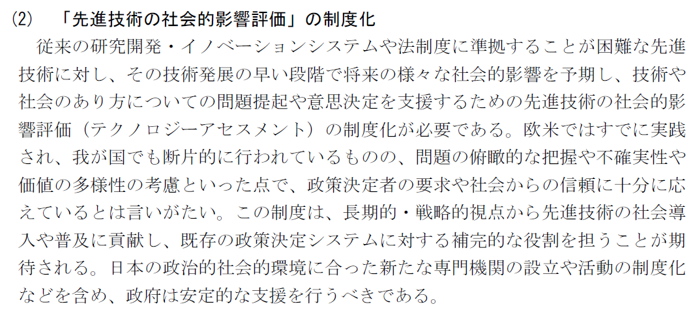

Slide 16
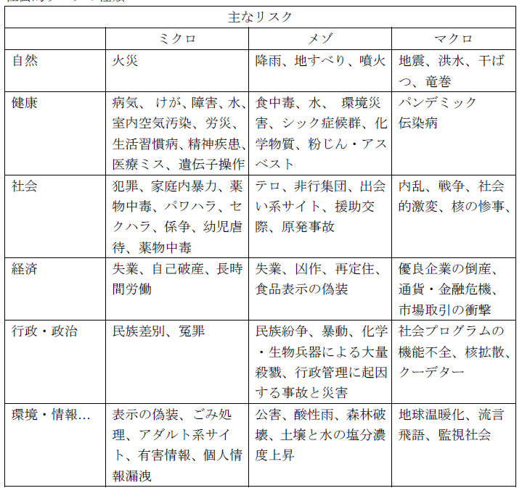
社会的リスクの種類

Slide 17
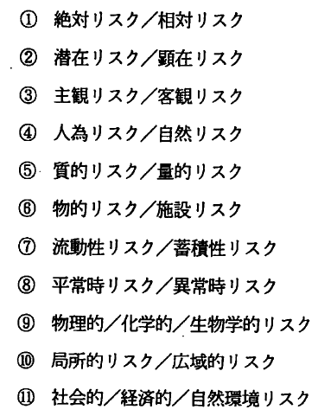
リスクの種類とその特性

Slide 18
リスク社会の特徴①
ベックのリスク社会論において、リスク社会は以下の様な特徴を持つとされます。
* **不可視性**: 多くのリスクは目に見えず、専門的な知識がないと認識することが難しい。
* **グローバル性**: リスクは国境を越えて広がり、地球規模で影響を及ぼす可能性がある。
* **世代間公平性の問題**: 現代世代が引き起こしたリスクの影響は、将来世代にまで及ぶ可能性がある。
* **リスクの個別化**: 従来の社会階級や集団に関係なく、すべての人々がリスクに晒される可能性がある。
* **政治と科学の信頼の低下**: リスクに対する不安や懸念が高まる一方で、リスクを管理するはずの政治や科学に対する信頼が低下している。

Slide 19
リスク社会の特徴②
ベックは、リスク社会において、人々は以下のような反応を示すと述べています。
* **リスクに対する不安と恐怖の増大**: 人々は、目に見えないリスクに対して、漠然とした不安や恐怖を抱くようになる。
* **自己責任の強調**: リスクの個人化が進み、自己責任でリスクを回避することが求められるようになる。
* **専門家に対する不信感**: リスク管理の失敗や隠蔽により、専門家や権威に対する不信感が高まる。
* **新しい社会運動の台頭**: 環境問題や消費者問題など、リスクに対処するための新しい社会運動が生まれてくる。

Slide 20
リスク社会の特徴③現代社会への示唆
ベックのリスク社会論は、高度に発展した現代社会が抱える問題や課題を鋭く指摘しており、現代社会を理解する上で重要な視点を提供しています。 リスク社会において、私たちは、リスクを認識し、その影響を最小限に抑えるための努力を続けなければなりません。 そのためには、政治、経済、科学技術、そして個人のレベルで、それぞれが積極的にリスクと向き合い、より安全で持続可能な社会を構築していくことが求められています。

Slide 21
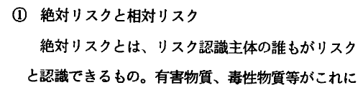
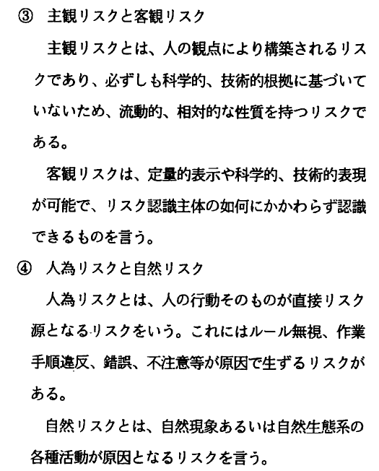
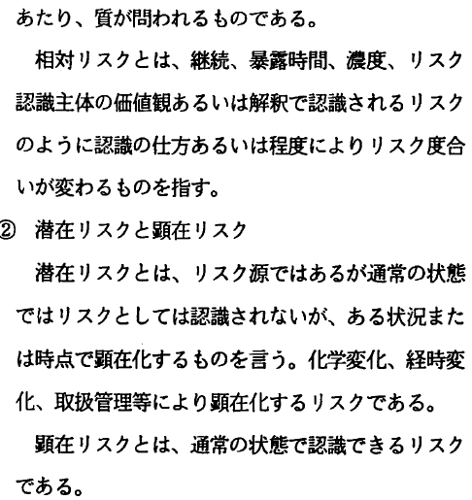

Slide 22
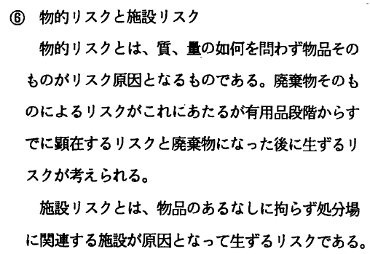

Slide 23
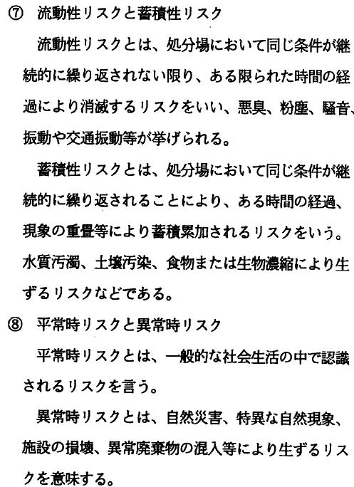
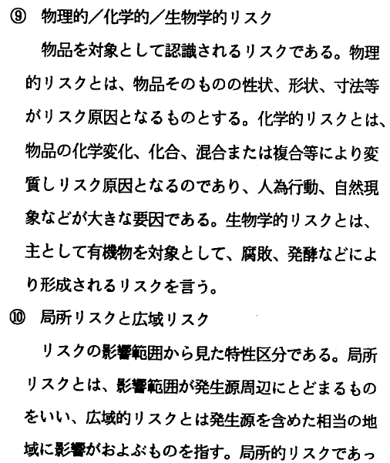


Slide 24
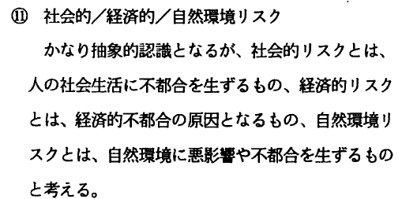

Slide 25
半導体の原材料採取から製品化・流通・廃棄までの一連の工程（フロー）
原材料採取
製造
工程
製品化出荷
流通
使用
廃棄
回収
このすべての工程にリスクあり！

Slide 26
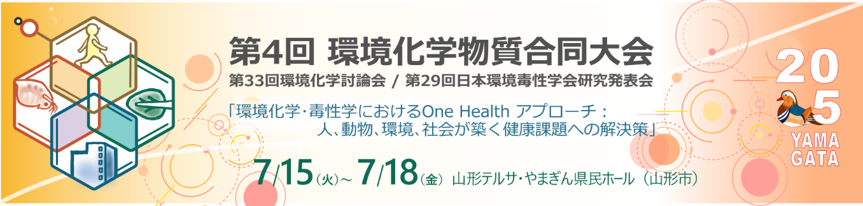
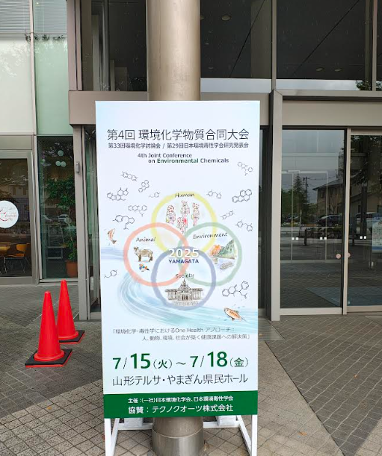
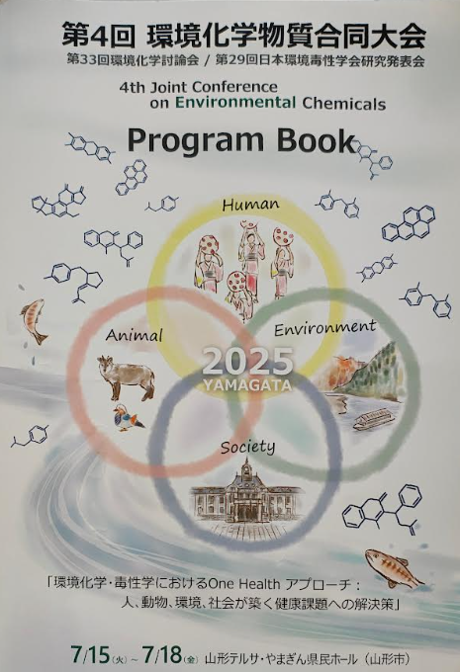
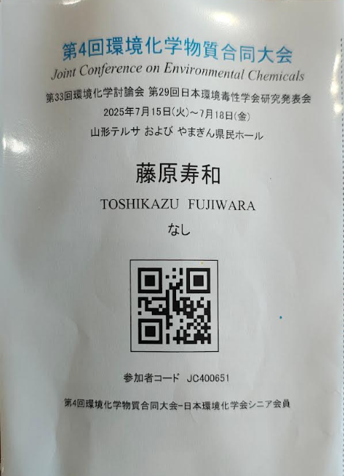

Slide 27
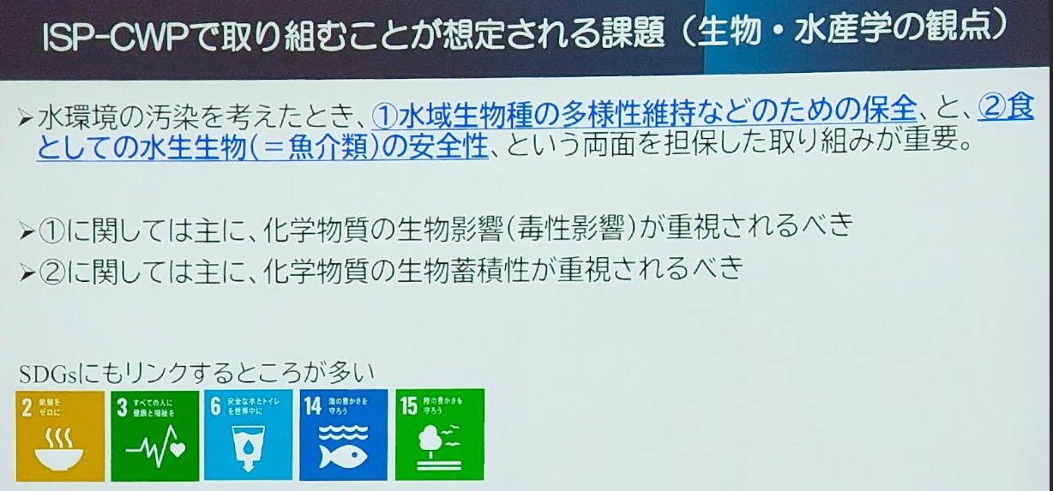
ISP-CWPは：2025年6月にウルグアイで開催された国連の政府間会合で、「化学物質、廃棄物及び汚染に関する政府間科学・政策パネル」が設立された。

Slide 28
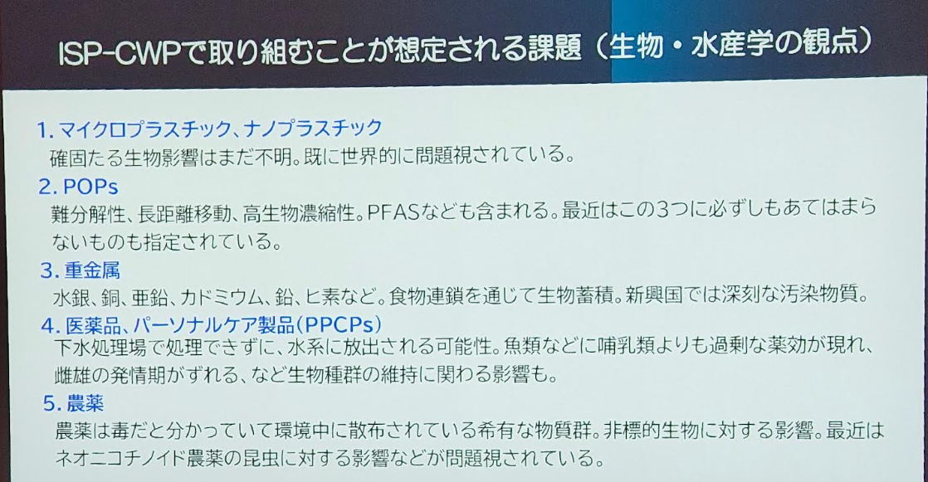

Slide 29
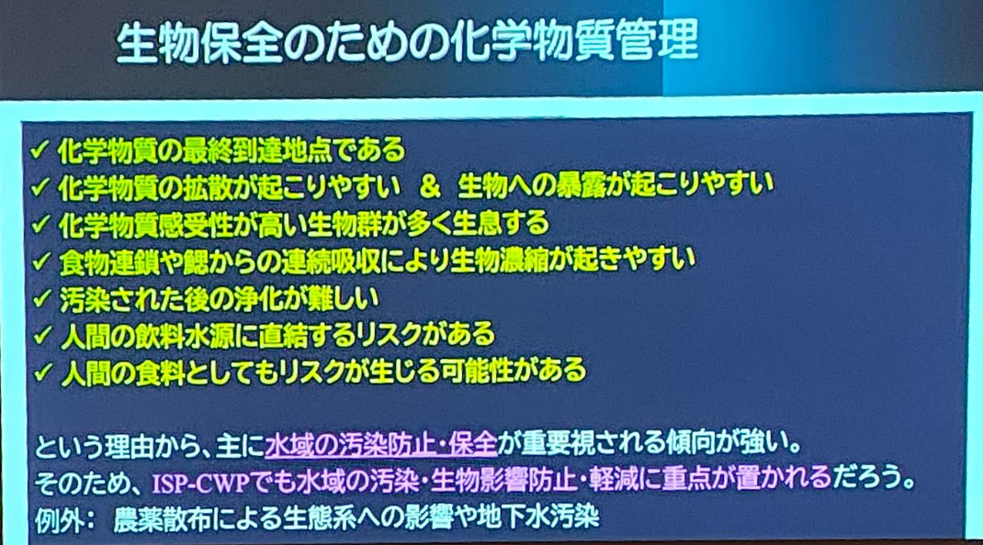

Slide 30
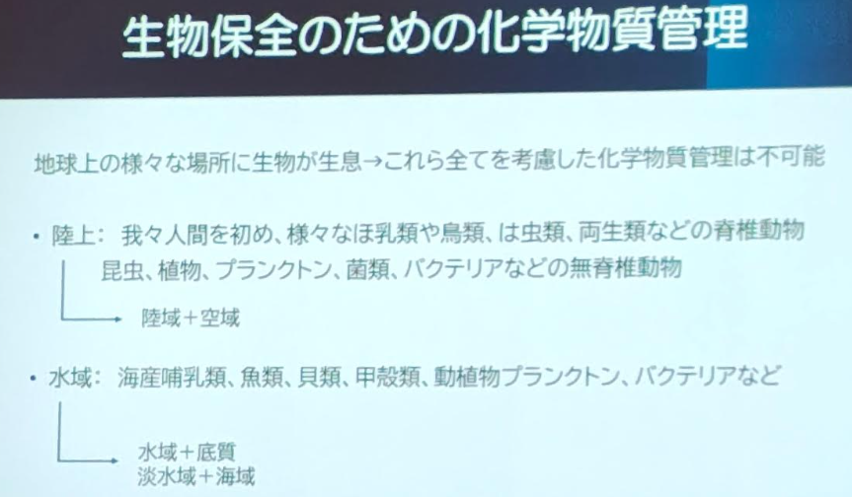

Slide 31
生態系とは？
生態系とは、ある地域に生息・生育する生物と、それを取り巻く水・大気・土などのまとまりのこと。
生態系とは、高エネルギー・低エントロピー物質の連鎖によって、循環的に連なった、広汎な共生の体型のこと。循環（物質循環と状態循環）が生態系の維持にとって基本的に重要である。（エントロピー学会の提言）
人間（社会、文化、健康など）
生態系（植物、動物）
非生物環境
（陸、水、大気、資源）

Slide 32
生態学的リスクとは？
生態学的リスクとは、①人間活動が生態系に直接的に及ぼすリスクと②非生物環境への影響が生態系の健全性と生物多様性の損失をもたらす間接的影響リスクのこと。
生態学的リスクとは、人間活動によって環境中に放出された化学物質や、気候変動などの自然現象によって引き起こされる、生態系への悪影響の可能性を指す。具体的には、①化学物質による汚染、②栄養塩の過剰な流入、 ③気候変動、④生息地の破壊と分断化、⑤外来種の侵入、などである。
生態学的リスクの評価は、従来の環境影響評価と異なり、不確実性を考慮し、生態系全体レベルでの健全性を重視する点が特徴である。また、生態学的リスクの評価は、生物多様性の保全や生態系サービスの維持にとって不可欠である。

Slide 33
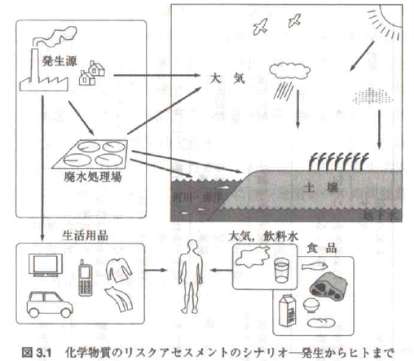
半導体産業がもたらす生物学的リスクとは

Slide 34
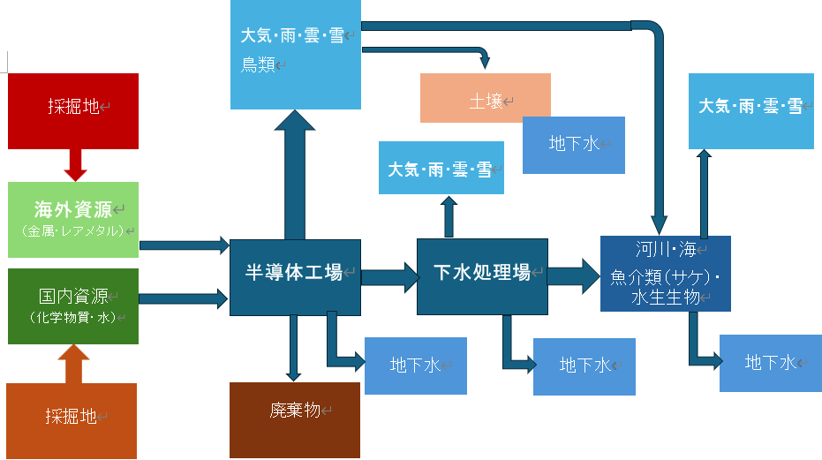
半導体工場と生態学的リスクの関係（概念図）

Slide 35
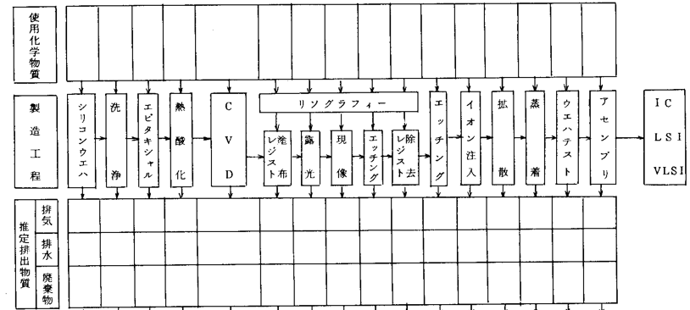
半導体工場の通常操業時の生態学的リスク
①製造工程別排出物質（排気・排水・廃棄物）

Slide 36
半導体工場の通常操業時の生態学的リスク
②製造工程別排出物質（排気）
半導体の製造プロセスは多段階で構成。各工程で様々なガスが使用される。
一般的な半導体製造で使用されるガスの例。
【成膜】アンモニア（NH3）、亜酸化窒素（N2O）、シラン（SiH4）、ジクロロシラン（SiH2Cl2）、ジボラン（B2H6）、ホスフィン（PH3）、六フッ化タングステン（WF6）
【エッチング】四フッ化シラン（SiF4）、六フッ化硫黄（SF6）、塩化水素（HCl）、臭化水素（HBr）、四フッ化メタン（CF4）、三塩化ホウ素（BCl3）
【洗浄】フッ素ガス（F2）、フッ化水素（HF）、四フッ化メタン（CF4）、六フッ化エタン（C2F6）、フッ化カルボニル（COF2）、三フッ化窒素（NF3）
【エピタキシャル】塩化水素（HCl）、ジクロロシラン

Slide 37
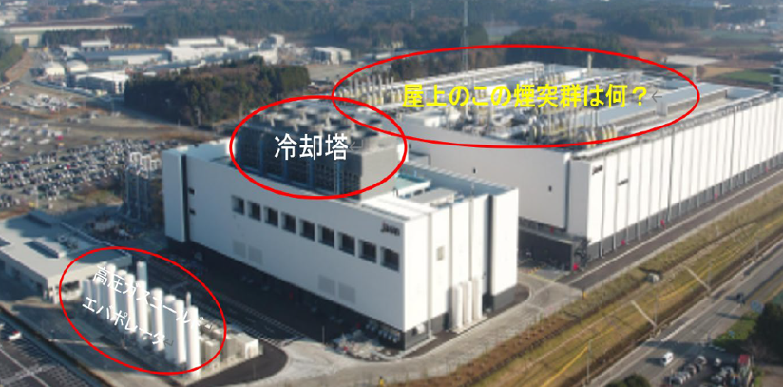
半導体工場の通常操業時の生態学的リスク
②製造工程別排出物質（排気）(続き）
排気系排出ガスは、①酸性ガス、②フッ化水素ガス、③アンモニアガス、④有機溶剤系ガス、⑤不純物添加用ガス及びシラン系ガスの各工程別排気ガス処理を行なって建屋屋上の排気筒から大気中へ排気される。
完全に除去されない使用化学物質は排気筒から空中へ排気された後、風（プルーム）や雨に伴われて広域移動し、地上にフォールアウト（降下物）して一部は土壌・田畑に蓄積した後に地下浸透して地下帯水層に到達、一部は河川水中に溶解・
懸濁して下流域へ移動、
やがては海に至る。

Slide 38
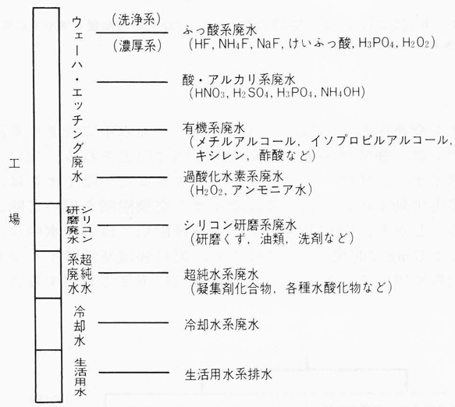
半導体工場の通常操業時の生態学的リスク
③製造工程別排出物質（排水）

Slide 39
半導体工場の通常操業時の生態学的リスク
③製造工程別排出物質（排水）(続き）
製造工程別排出水は各系統別に排水処理がされた後、総合排水として下水処理場へ排出され、下水処理場経由（BOD等の生物系有機物はある程度処理されるが、PFAS等の有機物は汚泥中に濃縮されるか高次処理を経て完全には除去されないまま排出される）で河川へ放流され、工程で使用された化学物質は一部は溶存態か懸濁態で流下し、一部は底泥（底質）中に含まれて海域まで到達。この流下過程で水生生物、魚介類中に生物濃縮（食物連鎖）して生態系を汚染、攪乱する。
河川水中に含まれる化学物質は流下しながら一部は大気の方へ揮発・飛散等により移流する。

Slide 40
人工有機化合物・環境ホルモン汚染は下水処理場では除去できない！
東京農工大学の高田秀重教授ら研究チームの調査で、多摩川の水に含まれるビスフェノールＡの排出源が主に上流にある二つの下水処理場であることが判明。
二つの下水処理場の一つ、八王子水再生センターが、日の出町の二ツ塚処分場など周辺にあるいくつかのごみの埋立処分場から下水道を通して浸出液を受け入れていることに注目。
埋立処分場は屋外にあるため、雨水が焼却灰や金属、プラスチックなどの不燃ごみに染み込んでから、浸出液として排出される。
浸出液に含まれるビスフェノールＡは処分場の浸出液処理施設と下水処理場で処理されるが完全に除去されるわけではない。
高田教授は「実は、以前にも多摩川の水に含まれるビスフェノールＡが、ごみの埋立処分場から来ているのではないかと考えたことがあった」という。
出典：2022年5月8日付赤旗

Slide 41
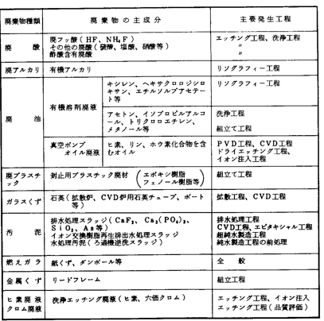
半導体工場の通常操業時の生態学的リスク
④製造工程別排出物質（廃棄物）

Slide 42
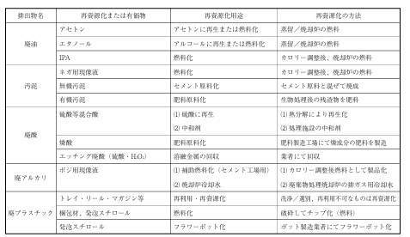
半導体工場の通常操業時の生態学的リスク
④製造工程別排出物質（廃棄物）（続き）
出典：若松秀利ら「半導体製造工場における超純水，薬液および廃棄物の有効利用技術」沖テクニカルレビュー2001年10月/第188号VOL.68、No4

Slide 43
半導体工場の通常操業時の生態学的リスク
④製造工程別排出物質（廃棄物）（続き）
燃料化利用や焼却処理時の大気汚染、GHG(グリーンハウスガス）による温暖化、焼却灰の埋立処理による自然生態系の破壊・環境汚染
焼却灰のスラグ化、資源化利用による環境汚染・人的被害
廃棄物処理過程における爆発・火災・非意図的反応による有害・有毒物質の発生のおそれ
廃棄物中の揮発性物質や微細粉じん等の吸入毒性

Slide 44
半導体工場の非常災害時の生態学的リスク
爆発火災による人身事故・有害中毒被害・工場周辺の動植物の死滅（インド・ボパール事故によるイソシアン酸メチル中毒死8000人死亡1984年、イタリア・セベソ農薬工場爆発事故によるダイオキシン被害22万人被災、家畜・小動物大量死1976年）
使用有害物質・有害ガスの噴出及び燃焼化学反応等による新規有害物質（未規制物質）の非意図的生成（ダイオキシン類等）による健康被害
被災地域生態系の回復に超超期間を要する（イタリア・セベソは人の居住不能で除染後にサッカー場）

Slide 45
下水放流先河川の生態学的変化
半導体工場からの大量排出水の流入による放流先河川の生態系の激変（自然浄化作用の減失等）
放流水質の変化による河川生態系（生息魚種等）の激変（自然河川から人工下水排水路化へ）、海域への汚染負荷増大
魚介類中への有害物質の蓄積による生物汚染
＜検討例＞「化学物質に対するサケ稚魚の忌避行動の解析」伊藤康男ら（新潟県柏崎市・公益財団法人海洋生物研究所）の概要：サケの稚魚を用いて、火力発電所の燃料として使用が検討されていたオリマルジョンの濃度を変えて海水中での忌避行動を調査したところ、オリマルジョン濃度が100ppm以下では忌避反応が見られなかったが、178ppmから忌避反応が見られるようになり、316ppm、562ppmと濃度が高くなるに従って、忌避反応が強くなる結果が得られた。⇒今後、半導体工場で使用されて河川に流入する化学物質によるサケ等を対象とした忌避反応試験の実施が必要。

Slide 46
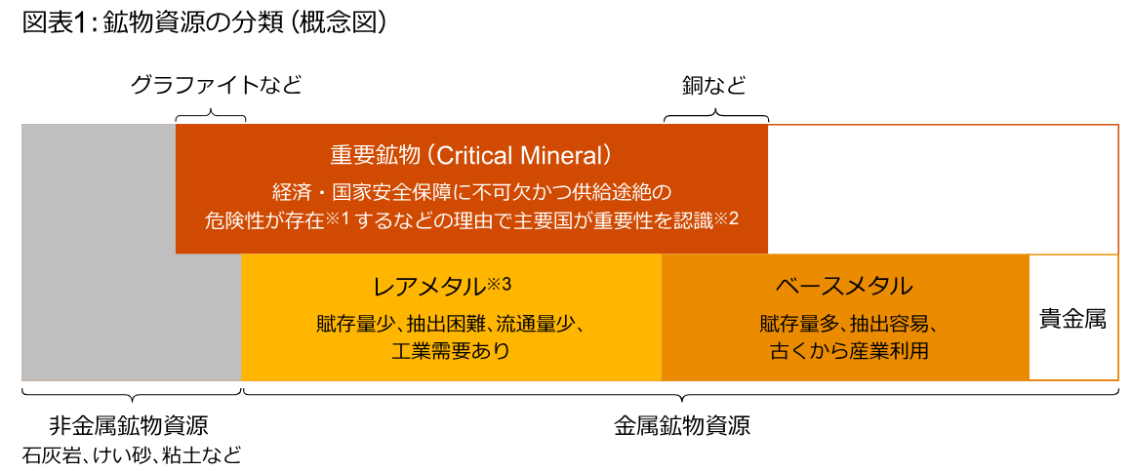
資源多消費・レアメタル採掘地の生態系破壊
半導体産業はいかに希少資源・レアメタルに依存して成り立っている産業であるか①

Slide 47
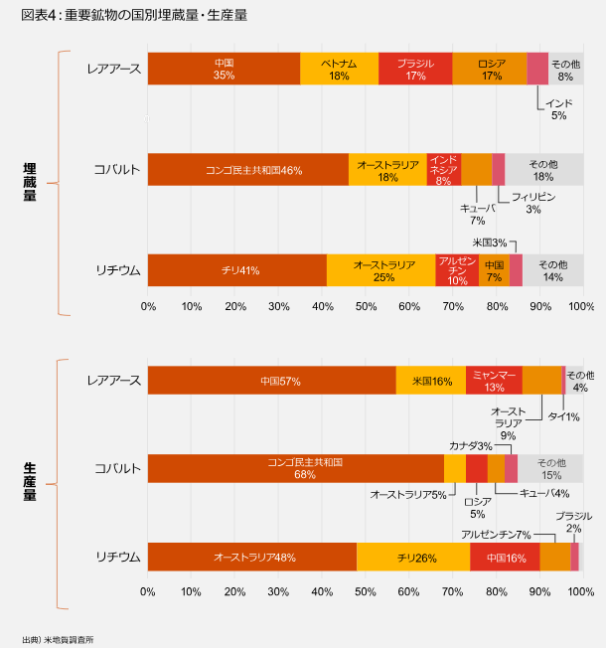
資源多消費・レアメタル採掘地の生態系破壊
半導体産業はいかに希少資源・レアメタルに依存して成り立っている産業であるか②
出典：https://www.pwc.com/jp/ja/knowledge/column/geopolitical-risk-column/vol6.html

Slide 48
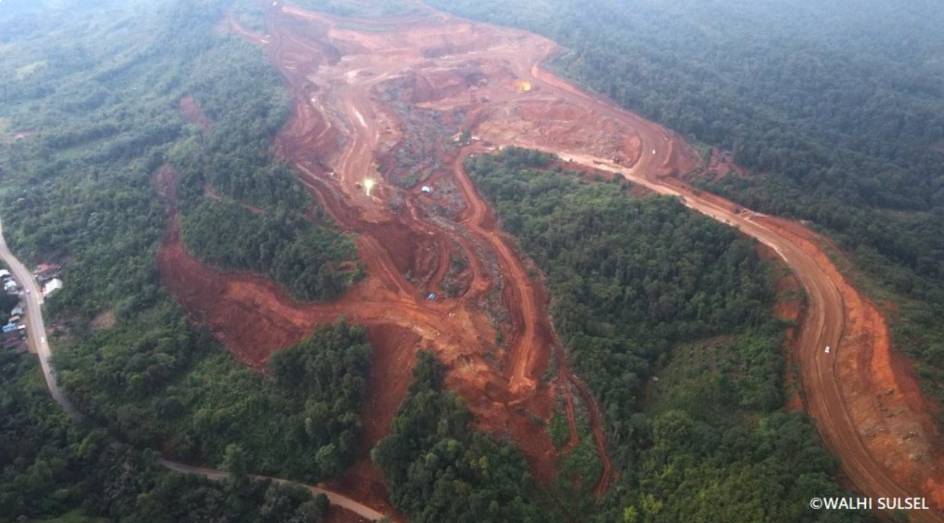
資源多消費・レアメタル採掘地の生態系破壊
海外における採掘地における問題
①森林の伐採
②土地の破壊
③水質汚染・大気汚染等環境汚染
④高エネルギー消費・温室効果ガス
排出量増加・地球温暖化加速
⑤有害物質の排出・健康被害
⑥鉱山廃棄物問題
⑦生態系破壊・生物多様性損失
2022年に土砂崩れが起きたヴァーレインドネシア社のフェラリ・ヒルスでのニッケル採掘活動

Slide 49
バイオマーカー・バイオモニタリングによる生態系異変の把握調査
人への被害の顕在化の前に、自然界における動植物界の異変に焦点を当てた調査研究の必要性
①環境ホルモン影響調査・・・高田秀重氏による多摩川調査
②台湾新竹市サイエンスパーク「グリーンオイスター」問題：牡蠣養殖業の全滅
③立川涼愛媛大学教授（当時）らによる渡り鳥の羽根中の重金属類・有機塩素化合物等調査
④バイカル湖（露）生息水鳥（ダイサギ、ハシボソミズナギドリ、オニアジサシなど）中の重金属類・PCB・有機塩素化合物調査
⑤神奈川県引地川（藤沢）ムラサキイガイ中のダイオキシン類調査：上流荏原製作所焼却灰処理排水影響調査

Slide 50
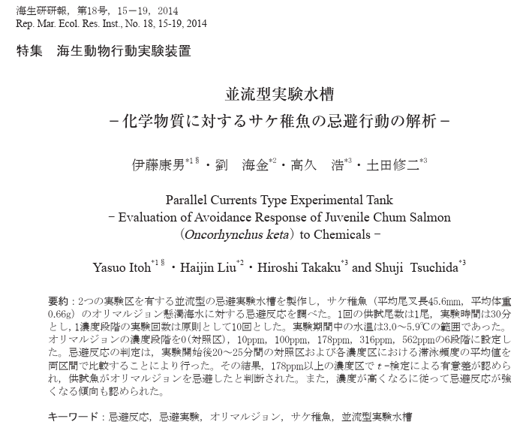
化学物質に対するサケ稚魚の忌避行動の解析

Slide 51
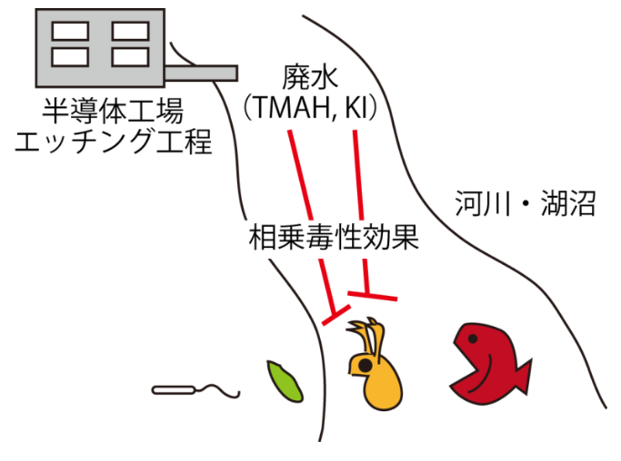
半導体工場廃液が水圏生態系に及ぼす影響のリスク評価
半導体で使用されて排出される化学物質（例えばヨウ化カリウムとTMAHテトラメチルアンモニウムヒドキサイド）が共存すると単体の化学物質よりも毒性が３倍ほど強くなることがある。
化学工場から複数の化学物質
が放流されることがあるが、
毒性の相乗効果を念頭におい
て半導体工場からの排水の安
全管理および周辺水域の環境
モニタリングを実施する必要
がある。
(文責 岡山大学環境応答機構研究グ ループ 森 泉)

Slide 52
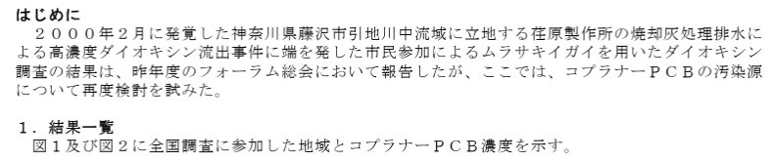
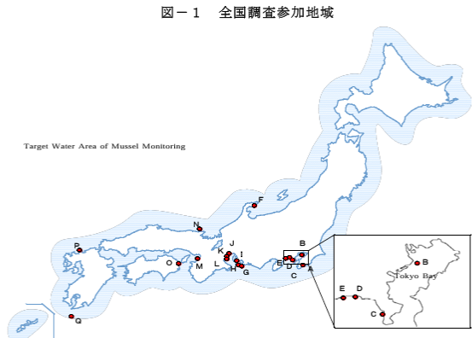
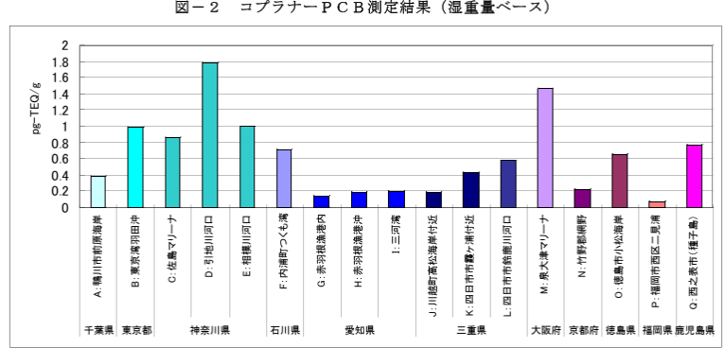
市民参加によるムラサキイガイを生物指標とした海水中ダイオキシン汚染実態調査報告

Slide 53
半導体工場の排気系統から排気される化学物質等による大気生態系に及ぼす影響のリスク評価
半導体工場で使用されて排気系統から大気へ排出される化学物質によって、大気圏生態系（鳥類）への影響をもたらすリスクを評価するため、鳥類等の生物をバイオマーカーとしてバイオモニタリングを行ない評価する。
①東京都環境保全公社「大気汚染が鳥の呼吸器に及ぼす影響」
②鳥類の肺に高濃度のマイクロプラスチック検出...ヒトへの影響は？【最新研究】
Warning Over Microplastics in the Air We Breathe After Bird Lung Discovery

Slide 54
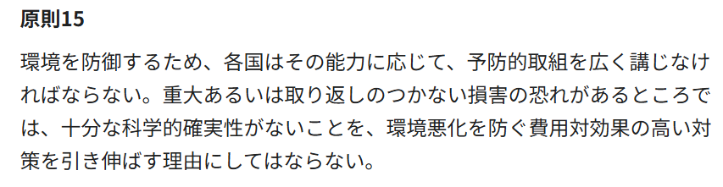
今後の課題～生態学的リスク評価と予防原則の
ルール化の適用①
予防原則とは：化学物質や遺伝子組換えなどの新技術などに対して、環境に重大かつ不可逆的な影響を及ぼす仮説上の恐れがある場合、科学的に因果関係が十分証明されない状況でも、規制措置を可能にする制度や考え方のこと。1990年頃から欧米を中心に取り入れられてきた概念である。
1992年の環境と開発に関する国際連合会議（UNCED）リオデジャネイロ宣言の第15原則には、以下のようにまとめられた。

Slide 55
今後の課題～生態学的リスク評価と予防原則の
ルール化の適用②
これまで述べた生態学的リスク評価を行なった結果、何らかのリスクが予測評価された場合には、「予防原則」のリールに則って事業の見直しをするなり、リスクを発生しないように改善対策等の措置を講じることが必要である。

Slide 56


Slide 57

ご清聴ありがとうございました
ラピダス（北海道千歳市）計画地全景

